Slide 1
МАТЕМАТИКА
Составила:
учитель начальных классов
МБОУ «Берёзовская СОШ №2»
Казаринова Мария Юрьевна
май, 2020 г.
Notes:
Урок математики. 2.64 Умножение многозначных чисел на трёхзначное число.

Slide 2
ТЕМА: Умножение многозначных чисел на трёхзначные
Цель:
Закрепить алгоритм умножения многозначного числа

Slide 3
Notes:
Сегодня мы пойдем в плавание. Но наше плавание будет осуществляться по карте. Карта путешествия будет складываться пазлом и зависеть от того как вы будете справляться с заданиями. Итак, чтобы добраться нам с вами до корабля, а ближайший речной вокзал с кораблями у нас только в г. Пермь. Нам нужно провести разминку.

Slide 4
Разминка
1. Сколько всего сотен в числе 18 350
км?
2. Пятая часть - 50 км. Чему равно целое
число?
3. 28 км 9 м вырази в метрах.
4. Увеличь 390 метров на 4 км.
5. 1км уменьши на 230 м.

Slide 5
Разминка
6. Стоимость проезда 210 руб. вычисли в
копейках.
7. Найди время проезда до Перми, если оно
равно двенадцатой части суток?
8. На сколько 700 м. больше 12?
9. Во сколько раз 3600 км больше 60?
10. Сколько секунд в 9 минутах езды?

Slide 6
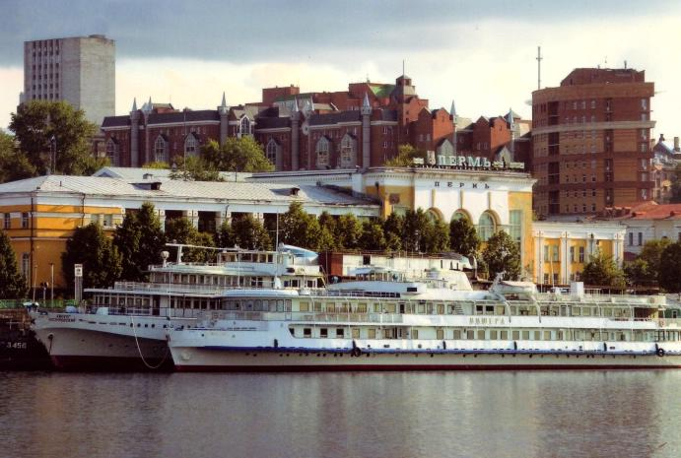
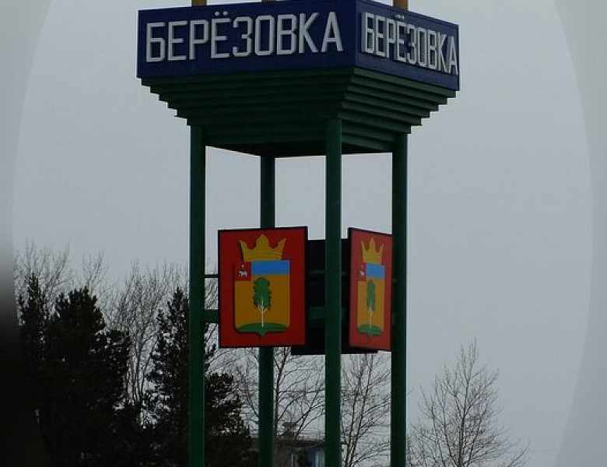
Notes:
Мы приехали в столицу Пермского края. И начинаем путешествие. Покупаем билет.

Slide 7
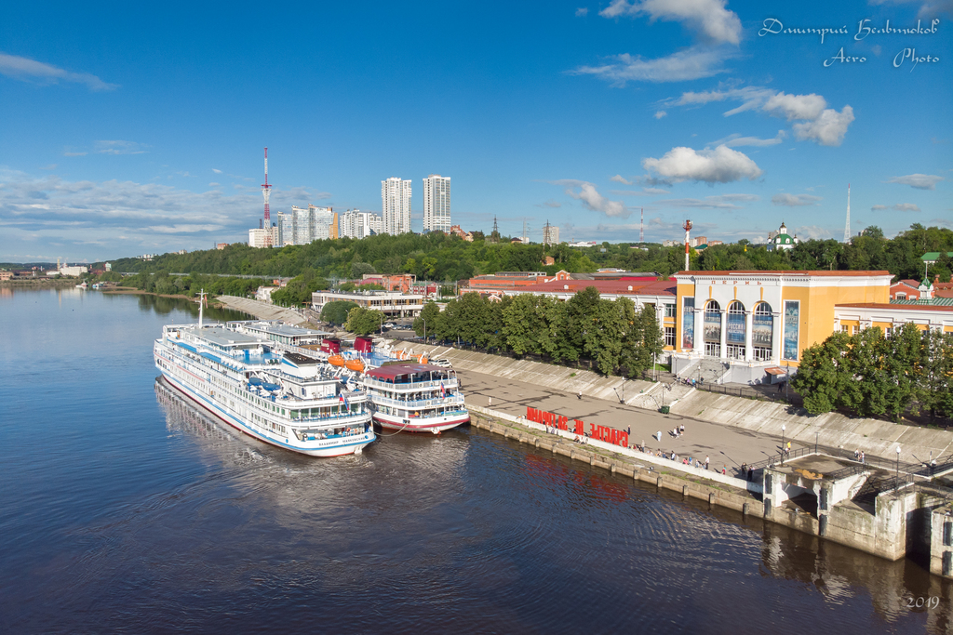
Работа с учебником : с. 10 № 1.
Notes:
Чтобы пройти на корабль нам нужно выполнить задание на с. 10 № 1. Выполняем устно.

Slide 8
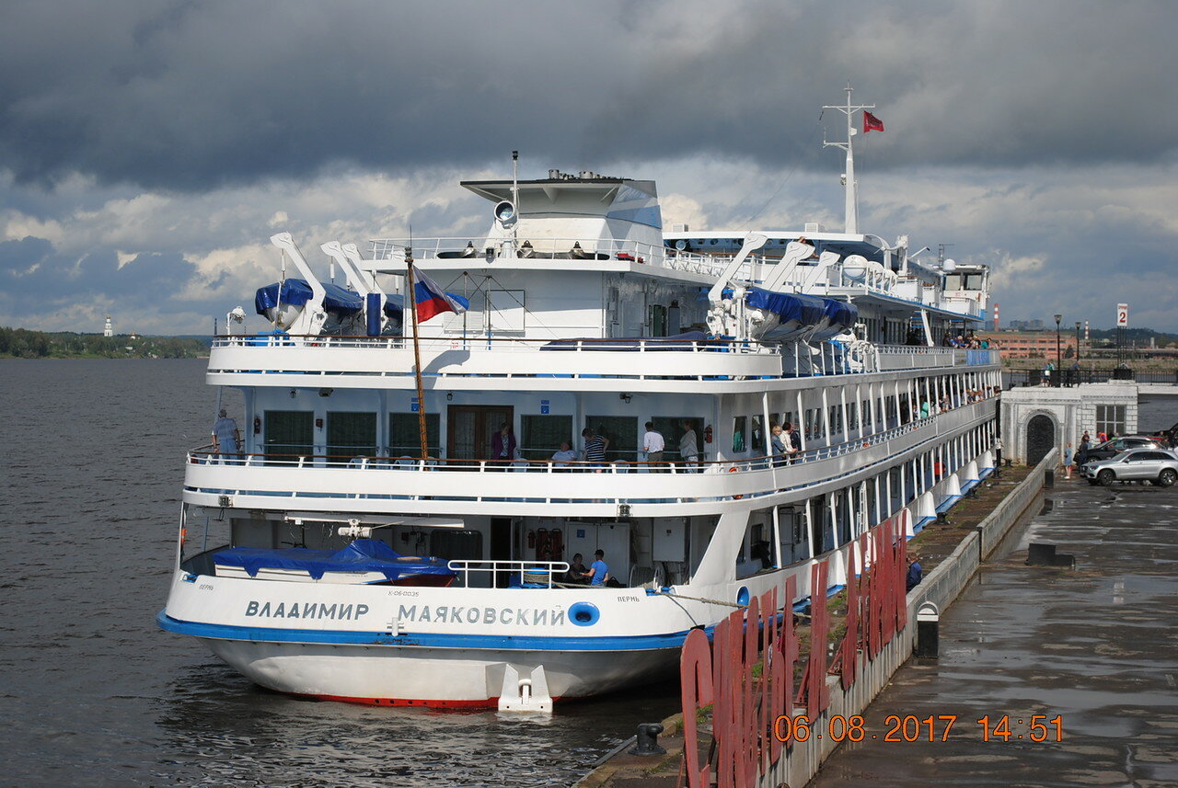
Notes:
Отплываем! И первое задание : с. 10 № 2.

Slide 11
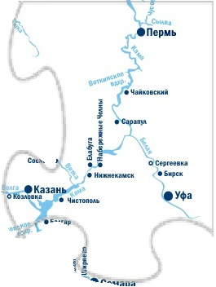
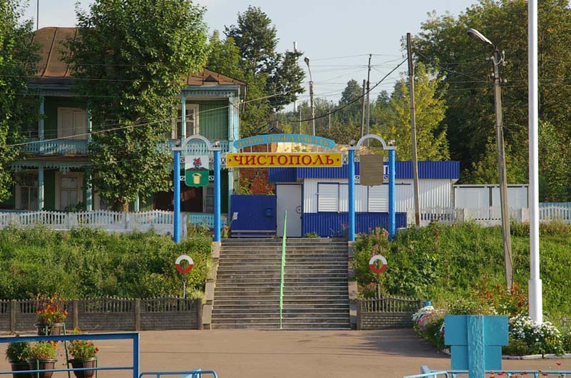
Notes:
Через какие города мы проплыли? По какой реке идёт наш корабль? Какие реки видели по дороге?

Slide 15
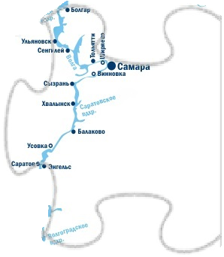
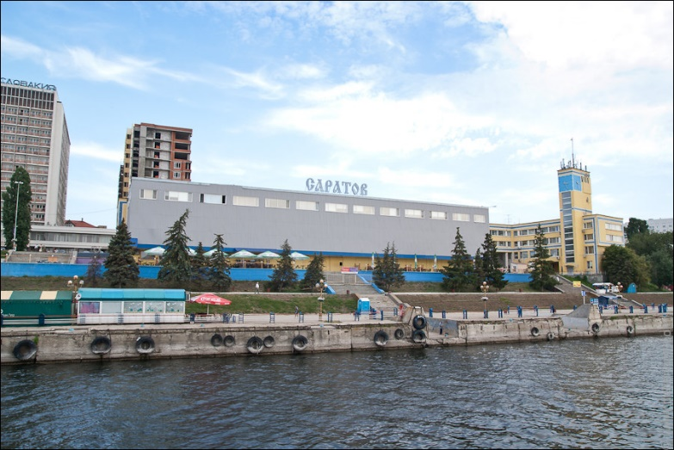
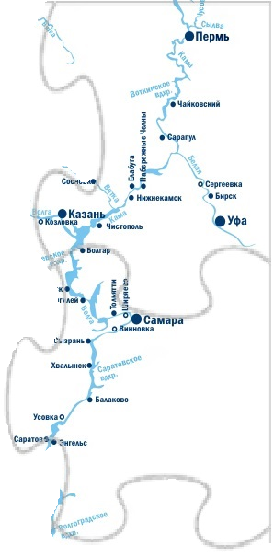
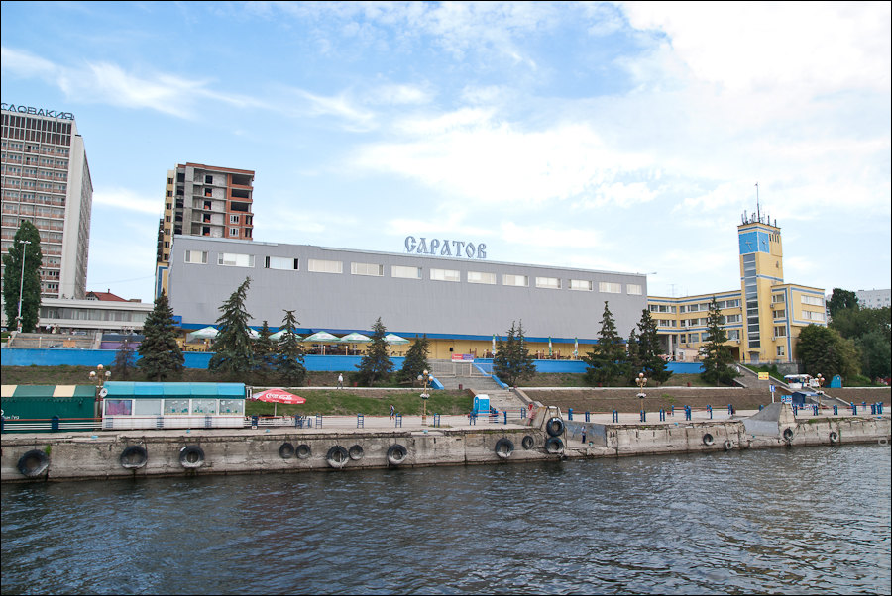
Notes:
Через какие города мы проплыли? По какой реке идёт наш корабль? Какие реки видели по дороге?

Slide 17
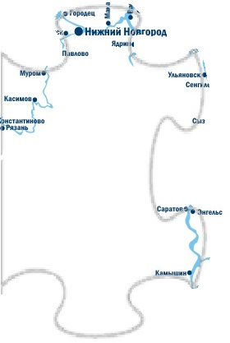
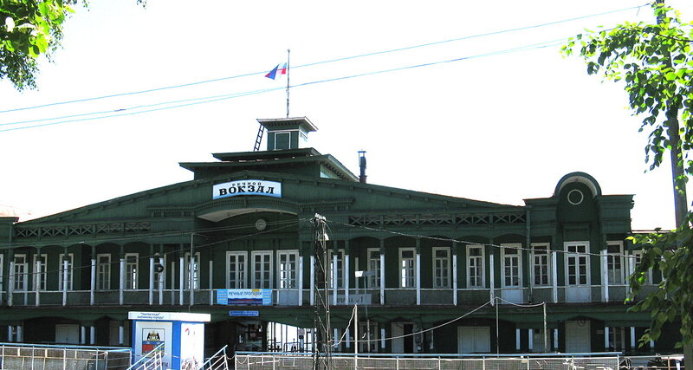
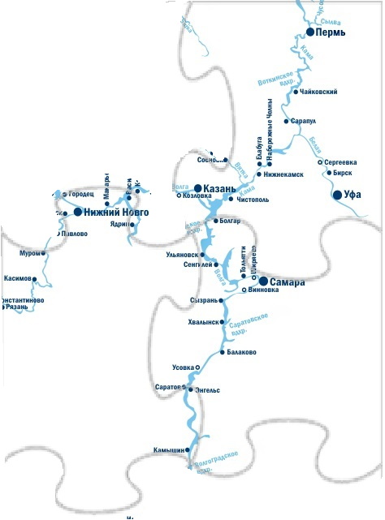
Notes:
Через какие города мы проплыли? По какой реке идёт наш корабль? Какие реки видели по дороге?

Slide 19
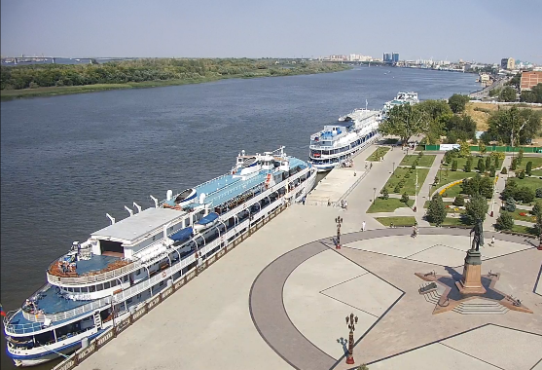
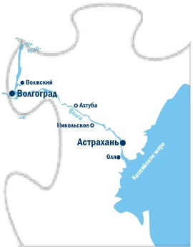
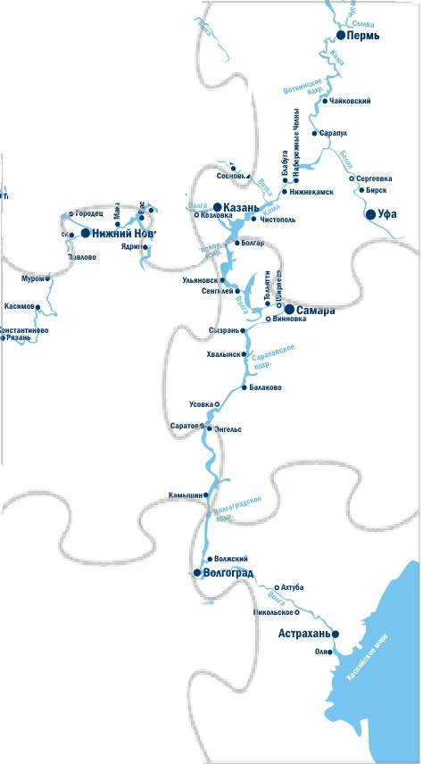
Notes:
Через какие города мы проплыли? По какой реке идёт наш корабль? Какие реки видели по дороге?

Slide 20
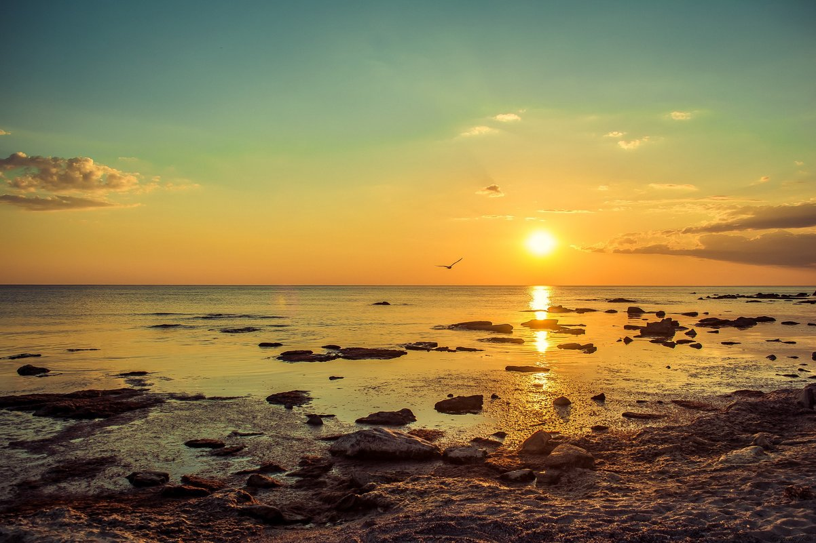
1. До сих пор среди ученых ведутся споры о том, считать ли Каспийское море именно морем, или все-таки присвоить ему статус озера.
2. Практически вся производимая черная икра мира берется именно из вод Каспийского моря.
3. Каспийское море расположено на границе Европы и Азии. Воды Каспийского моря омывают пять государств, причем России принадлежит наименьший и наименее глубокий среди других стран участок его береговой линии.
Notes:
Интересные заметки.

Slide 21
Домашнее задание: с. 10 № 4, 6.

